Slide 1
Schulung Web-Entwicklung
Tag 4: Vertiefung CSS, Übungen
Moritz Hipper

Slide 2
Übersicht
01 | Vertiefung CSS Animationen, Viewports
02 | Übungen

Slide 3
01
Vertiefung CSS

Slide 4
Animationen
CSS Vertiefung
Sind nicht zwangsläufig Event- / Klassenwechsel - getrieben
Kombination von Transitions über mehrere Schritte Hinweg
Können einmal bis unendlich mal Laufen
Haben einen Start und Endzustand → Die Anzahl der Schritte zwischen diesen Zuständen ist 0 – 100 (Schrittangabe in %)
Animation definieren:
@keyframes beispiel { from {background-color: red;} to {background-color: yellow;} }
@keyframes example { from {background-color: red;} to {background-color: yellow;} }

Slide 5
Animationen definieren und nutzen
CSS Vertiefung
Animation definieren:
Animation verwenden:
@keyframes beispiel { from {background-color: red;} to {background-color: yellow;} }
@keyframes beispielzwei{ 0% {background-color: red;}
50% {background-color: green;} 100% {background-color: yellow;} }
.klassenname {
animation-name: beispiel;
animation-duration: 3s;
}
.klassenname {
animation-name: beispiel;
animation-duration: 3s;
animation-iteration-count: infinite;
}

Slide 6
Aufgabe 21
CSS Vertiefung
Eurem Chef wird das Daily Special immer noch nicht gut genug hervorgehoben. Sorgt dafür, dass es stetig angenehm blinkt.
10 Minuten

Slide 7
Media Queries
CSS Vertiefung
Bilden mitunter Grundlage von responsivem Webdesign
Ermöglichen auflösungs- und mediumspezifische Styles und Layouts
Definition in CSS
Konditionaler Import im HTML
@media screen and (max-width: 600px) and (min-width: 400px) {
body { …
}
@media speech {
body { …
}
<link rel="stylesheet" media="screen and (min-width: 900px)" href="widescreen.css"> <link rel="stylesheet" media="screen and (max-width: 600px)" href="smallscreen.css">

Slide 8
Aufgabe 22
CSS Vertiefung
Bisher haben das Bestellformular und die Pizzavorschausammlung eine Feste Breite von 600px. Macht, dass die Vorschau und das Menü auf der linken Seite die volle Breite einnehmen, wenn der Nutzer die Webseite mit einem Smartphone lädt. Außerdem sollte dann nur noch ein Pizzavorschauelement pro Reihe angezeigt werden.
15 Minuten

Slide 9
02
Übungen

Slide 10
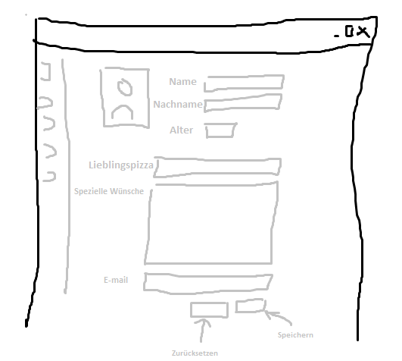
Aufgabe 23
Übungen
Bisher kann der Nutzer nur Pizza bestellen. Euer Chef sieht aber, wie ihr die letzten Tage schon heraushören konntet, großes für den Pizzastore vor. Deshalb will er einen Social-Media – Aspekt integrieren und es dem Nutzer ermöglichen, ein Profil zu erstellen. Das Layout stellt er sich wie folgt vor:
! Legt die Datei profilerstellen.html an. Sorgt dafür, dass es auch immer zentriert Angezeigt wird und der standard Contentbreite von 600px entspricht: Für Farbgebung oder Standardwerte referenziert Variablen oder legt neue an.
60 Minuten

Slide 11
Aufgabe 23 - Skizze
Übungen
60 Minuten

Slide 12
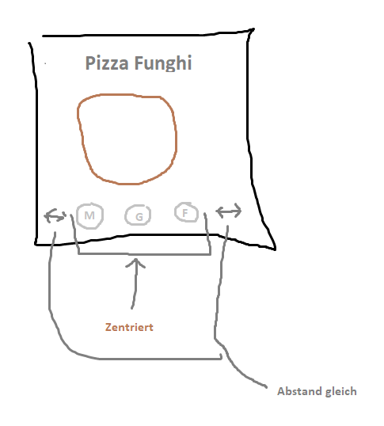
Aufgabe 24
Übungen
Euer Chef will die Kundengruppe „Menschen mit Lebensmittelallergien“ ansprechen. Deshalb soll nun zu jeder Pizza angezeigt werden, welche allergene enthalten sindd. Erweitert die Pizzavorschau um die runden Allergensymbole M (Milch), G (Gluten), F (Fleisch)
! Setzt es so um, dass verschiedene Pizzatypen verschieden viele Allergene beinhalten.
30 Minuten

Slide 13
Aufgabe 24 - Skizze
Übungen
30 Minuten

Slide 14
Aufgabe 25 - Anforderung
Übungen
Um mehr Reichweite zu erlangen sucht euer Chef sich andere Anbieter, welche sich gegenseitig auf Ihren Webseiten verlinken. Damit auch eure Website von den Partnern verlinkt wird, müsst Ihr dies auch tun. Ein Klick auf das Partnerelement öffnet deren Website in einem neuen Tab. Auf dem Desktop sind jeweils zwei Elemente in einer Reihe, auf dem Mobilen Endgerät eines. Legt vier verschiedene Partner an.
! Legt die Datei partner.html an. ! Denkt an die Contentbreite von 600px und nutzt die schon definierten Viewports.
! Nutzt vorhandene oder neue Variablen für Standardwerte. ! Googelt Logos oder malt sie mit Paint.
60 Minuten

Slide 15
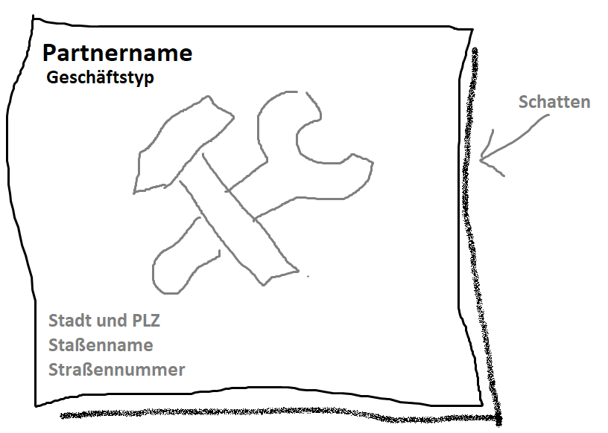
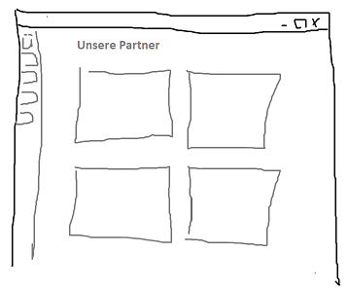
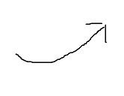
Aufgabe 25 - Skizzen
Übungen
60 Minuten

Slide 16
Aufgabe 26
Übungen
Tragt die neu angelegten Seiten in das Menu ein.
5 Minuten

Slide 17
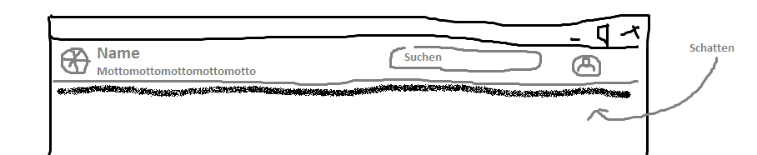
Aufgabe 27
Übungen
Euer Chef will einen Header auf seiner Seite.
In diesem ist Links das Logo der Name und das Motte Pizzalieferdienstes zu sehen. Rechts befindet sich ein Suchfeld und eine kleine runde Vorschau eures Profilbildes. Der Header schwebt immer am oberen Fensterrand auf der z-Achse über allen Elementen.
Entfernt den Namen und das Motto aus von der Bestellseite.
60 Minuten

Slide 18
Aufgabe 28 - Konsolidierung
Übungen
Irgendwie hat euer Chef das Gefühl, die Website wirke nicht so schön wie andere moderne Websites.
Überarbeitet die Website und entfernt Spielereien die euch nicht gefallen. Entfernt, erweitert oder Verändert Styles für Elemente, die eurer Meinung nach Nacharbeit bedürfen.
→ Versucht, die Website so zeitgemäß wie möglich zu gestalten.
! Seid kreativ !
30 Minuten

